Slide 1
Görüntü İşleme Yöntemleri Kullanılarak Kiraz Meyvesinin Sınıflandırılması

Slide 2
Bu çalışmada insan gücü ile yapılan kirazın büyüklüklerine göre sınıflandırma işlemi görüntü işleme teknikleri kullanılarak yapılmaya çalışılmıştır.
Çalışmada belirli boyutlarda kiraz resimleri kullanılmıştır.
Türkiye kiraz üretimi konusunda dünyada ilk sıradadır. Çalışma ile birlikte analiz daha hızlı ve hata oranı az olan bir sınıflandırma yapılmıştır. Bu nedenle ülkemizin ekonomisine katkısı bulunacaktır.

Slide 3
Materyal ve Metot
Görüntü işlemenin çeşitli araçları (openCv vs.) kullanılmıştır. Görüntü işlemede popüler ola Matlap programla dilindende yararlanılmıştır.

Slide 4
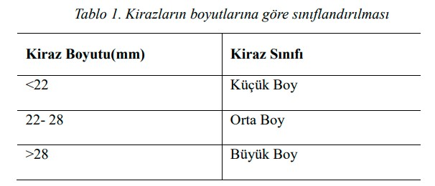
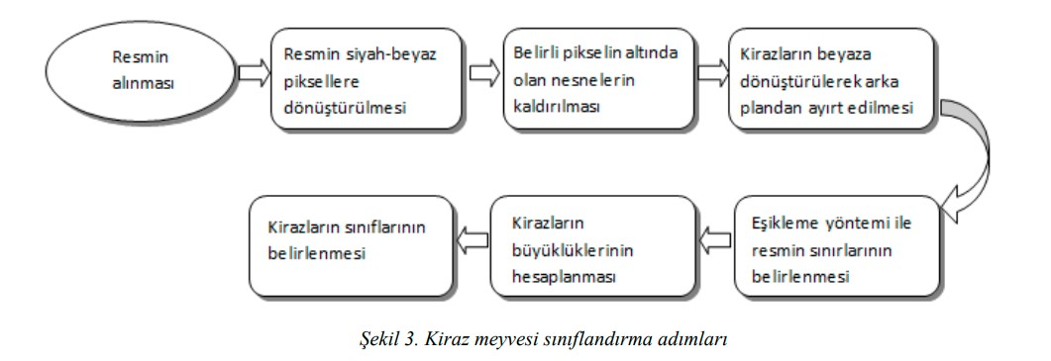
Uygulama
Sınıflandırma yapmak için Türk Standardı Tasarısı 793’de belirlenen veriler ve diğer kaynaklardan elde edilen boyut standartlarına göre sınıflandırılmıştır.
Görüntüler çeşitli adımlardan geçirilip istenilen görünüm elde edilmiştir. İlgili şekil aşağıda bulunmaktaadır.

Slide 5
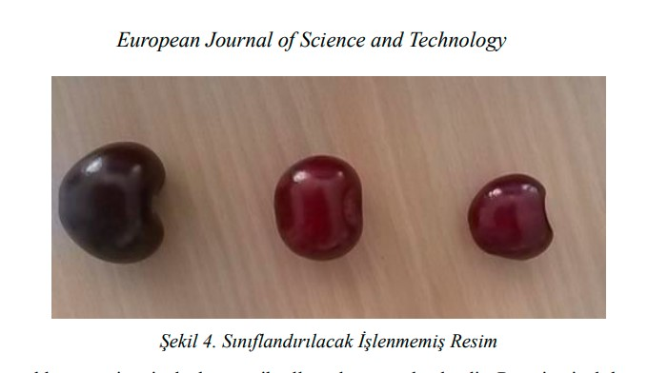
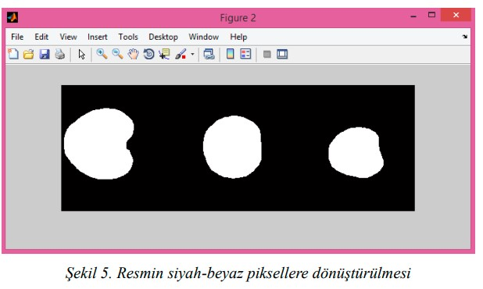
İşlenmiş olarak sisteme yüklenen resim siyah- beyaz piksellere dönüştürülmektedir. Görüntüyü siyah-beyaz ‘a dönüştürme işlemi iki aşamada gerçekleşmektedir.
Resmin arka planı beyaza kirazlar ise siyaha dönüştürülmektedir.
Binary moddaki resim Matlab bwboundaries komutu ile ters çevrilerek arka plan siyaha sınıflandırılacak olan kirazlar beyaza dönüştürülmektedir.

Slide 6
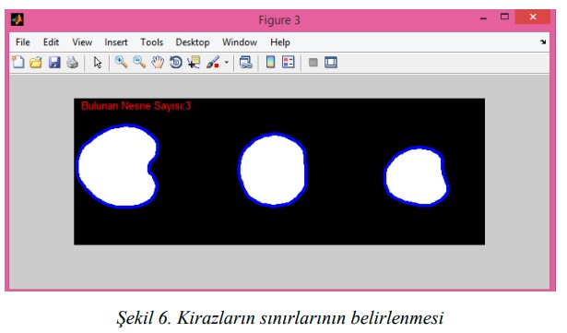
Görüntüde belirli boyutun altında olan gürültüler Matlab’ın ilgili komutu ile kaldırılmıştır.
Kirazların sınırları eşikleme yöntemi kullanılarak mavi renk ile belirlenmiş ve resimde bulunan nesne sayısı ekrana yansıtılmıştır.

Slide 7
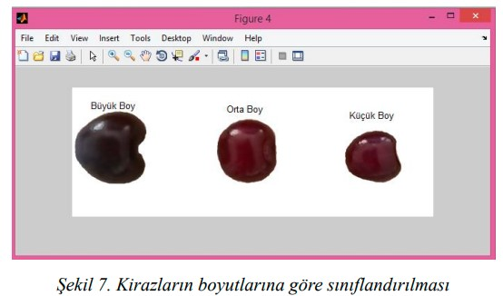
Araştırma Sonuçları ve Tartışma
Araştırma sonucunda kirazlar büyük, orta ve küçük olarak sınıflandırılmıştır. Görüntüler ayrık olduğunda çalışmanın başarım oranı %100 dür.
Görüntülerin üst üste olması durumunda bu başarım değeri düşmektedir.

Slide 8
Sonuç
Çalışma sonucunda kirazlar sınıflandırılmıştır. Bu sınıflandırma ile önemli ihracat ürünümüz insan sınıflandırmasına göre daha hızlı ve daha az hata oranı ile çalışma ülke ekonomisine katkı sağlamıştır.
Çalışma diğer meyvelerde de kullanılabilmektedir. İlgili boyut değerleri ve görüntüler elde edildiği takdirde bütün meyveler için kullanılabilmektedir.

